Slide 1
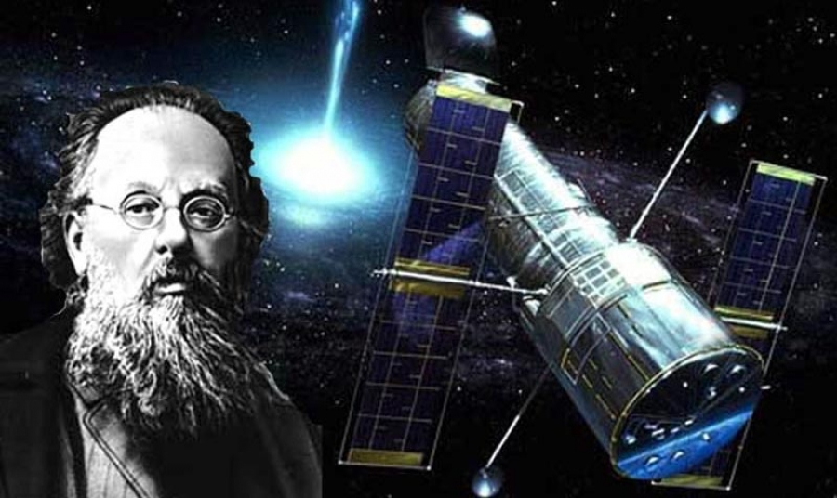

Космические Войска России

Slide 2
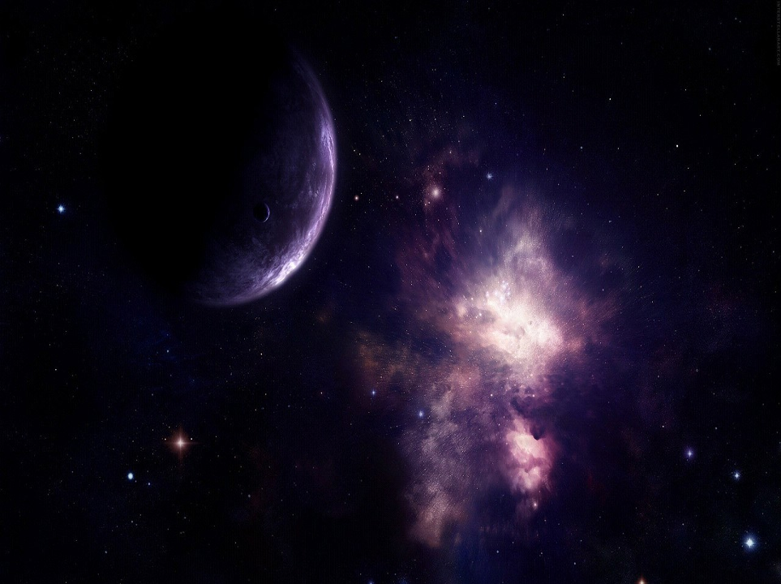








Slide 3
КОСМОДРОМЫ
Презентация Гасановой Мариам , Емельяновой Александры.
10 «А»класс, ГБОУ ЦО №1467

Slide 4
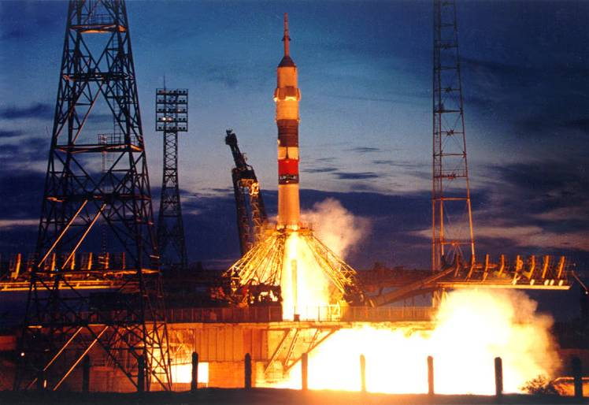
Байконур. Здесь начиналась дорога к звёздам

Slide 5
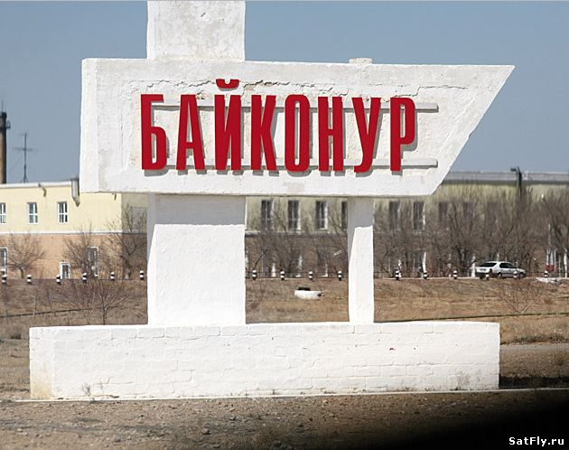
Посёлок «Байконур»

Slide 6
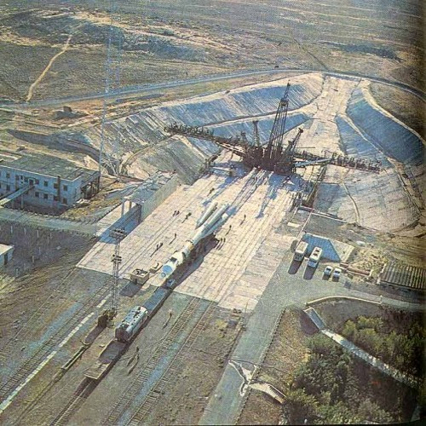
12 февраля
1955 года правительством было принято решение о строительстве космодрома «Байконур»

Slide 7
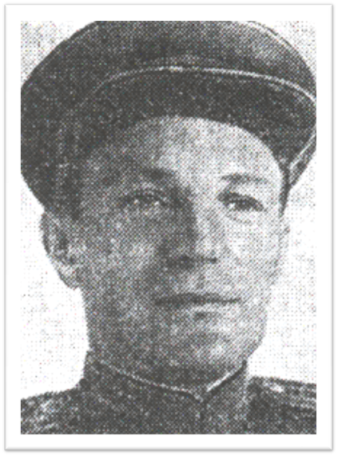
Один из организаторов и участников создания космодрома
М.Г.Григоренко

Slide 8
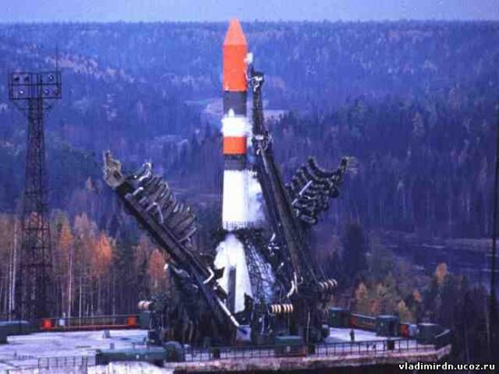
15 мая 1957 года со стартовой площадки полигона произведен первый пуск ракеты конструкции
С. П. Королева

Slide 9
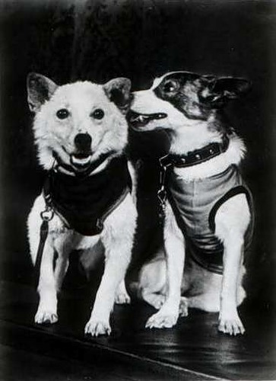
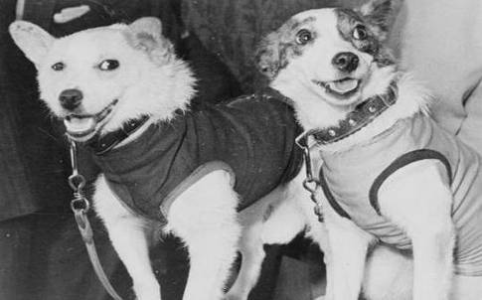
Второй корабль-спутник, стартовавший 19 августа 1960 года, имел на борту первых живых «испытателей»- собак Белку и Стрелку

Slide 10
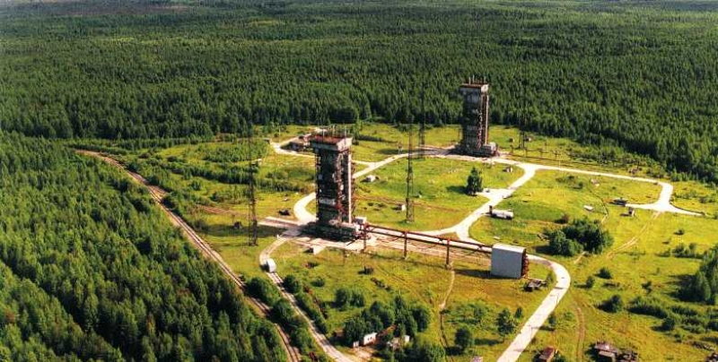
Плесецк- звёздная космическая гавань

Slide 11
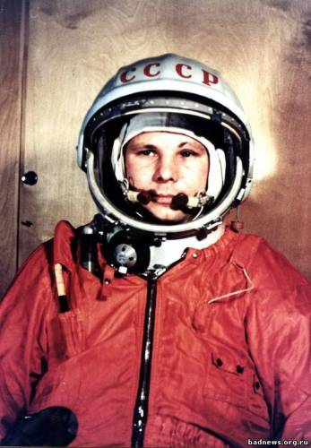
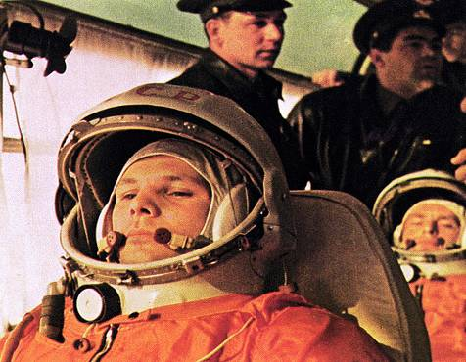
12 апреля 1961 года был запущен космический корабль «Восток», пилотируемый нашим соотечественником
Ю.А. Гагариным

Slide 12
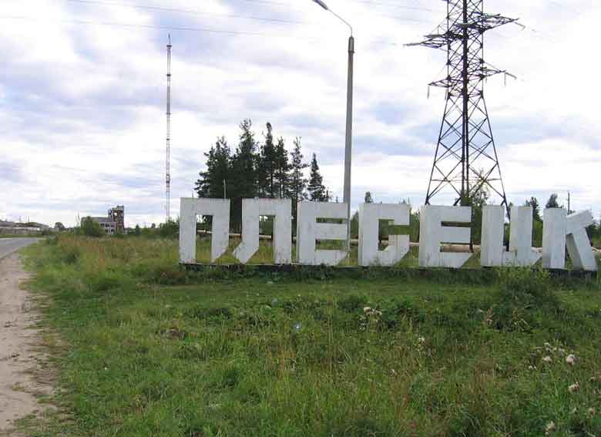
Космодром "Плесецк" расположен в180 км к югу от Архангельска неподалеку от железнодорожной станции "Плесецкая" Северной железной дороги

Slide 13
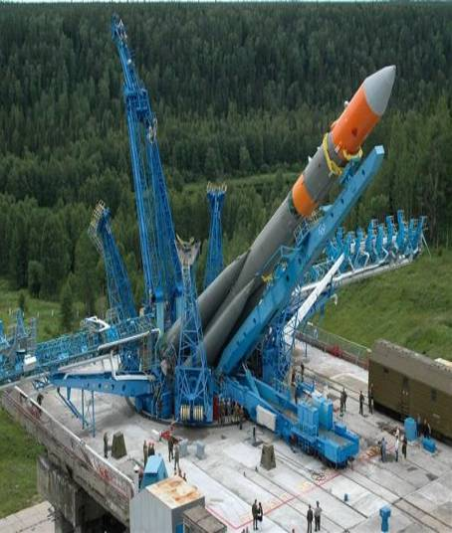
Основан в
1960 году как первая отечественная ракетная база

Slide 14
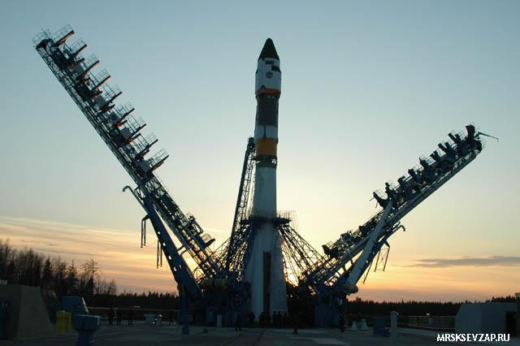
Запуск КА "Космос-112«
17 марта 1966 года

Slide 15
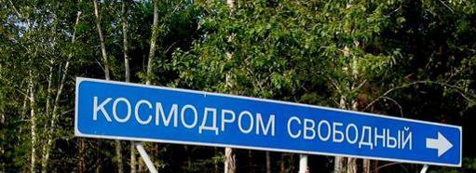
«Свободный»- дальневосточный , космический форпост России

Slide 16
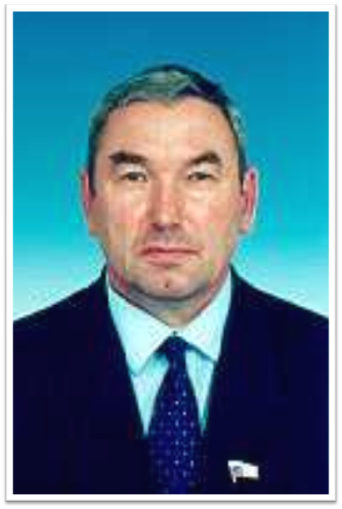
Первым начальником космодрома стал генерал-майор Александр Николаевич Винидиктов

Slide 17
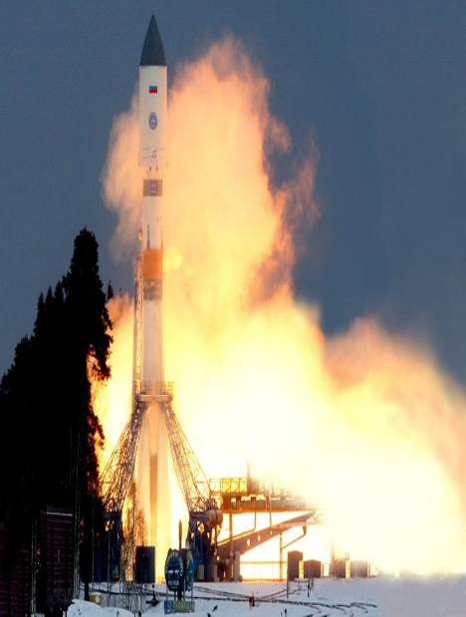
4 марта 1997 стартом ракеты-носителя
«Старт 1.2» с космическим аппаратом «Зея» на борту началась история российского космодрома «Свободный»

Slide 18
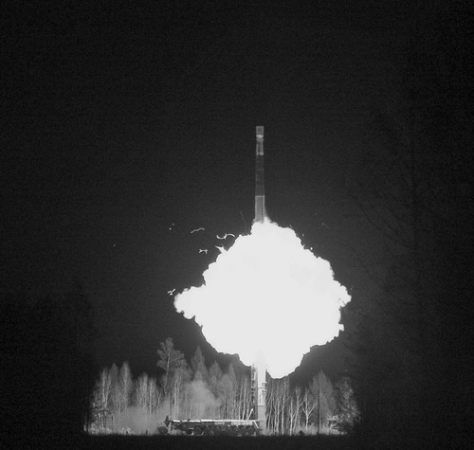
В ночь на 26 апреля 2006 с космодрома был запущен израильский спутник

Slide 19
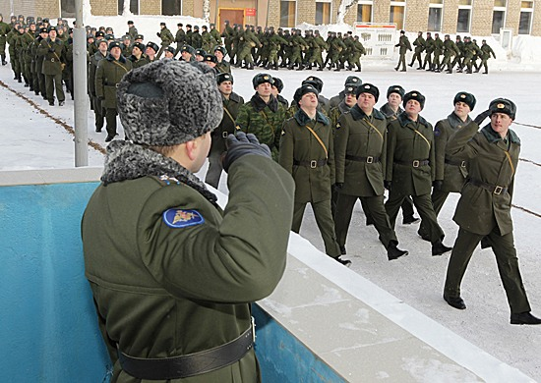
Главный испытательный центр имени Г. С. Титова

Slide 20
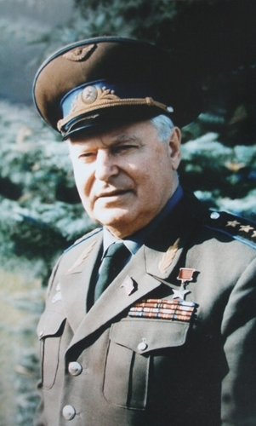
Г. С. Титов, в честь которого назван главный испытательный центр

Slide 21
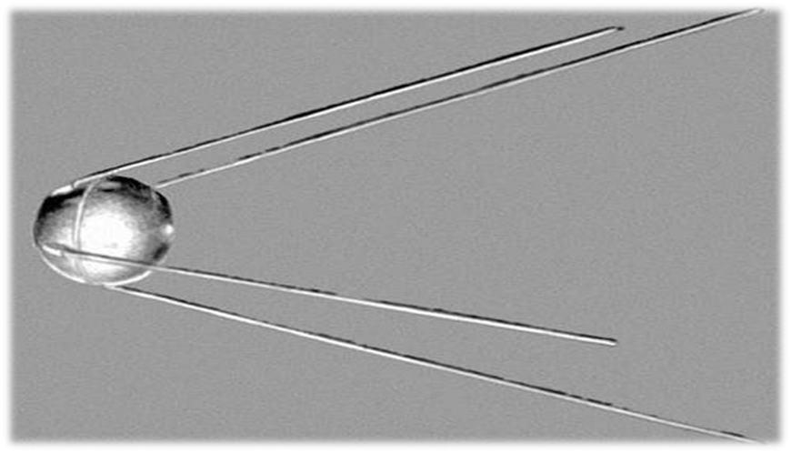
Первый искусственный спутник Земли

Slide 22
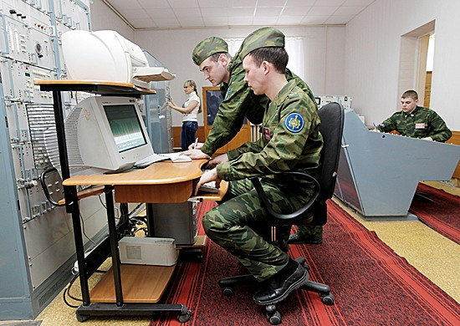
Главный испытательный центр сегодня продолжает успешно решать стоящие перед ним задачи

Slide 23

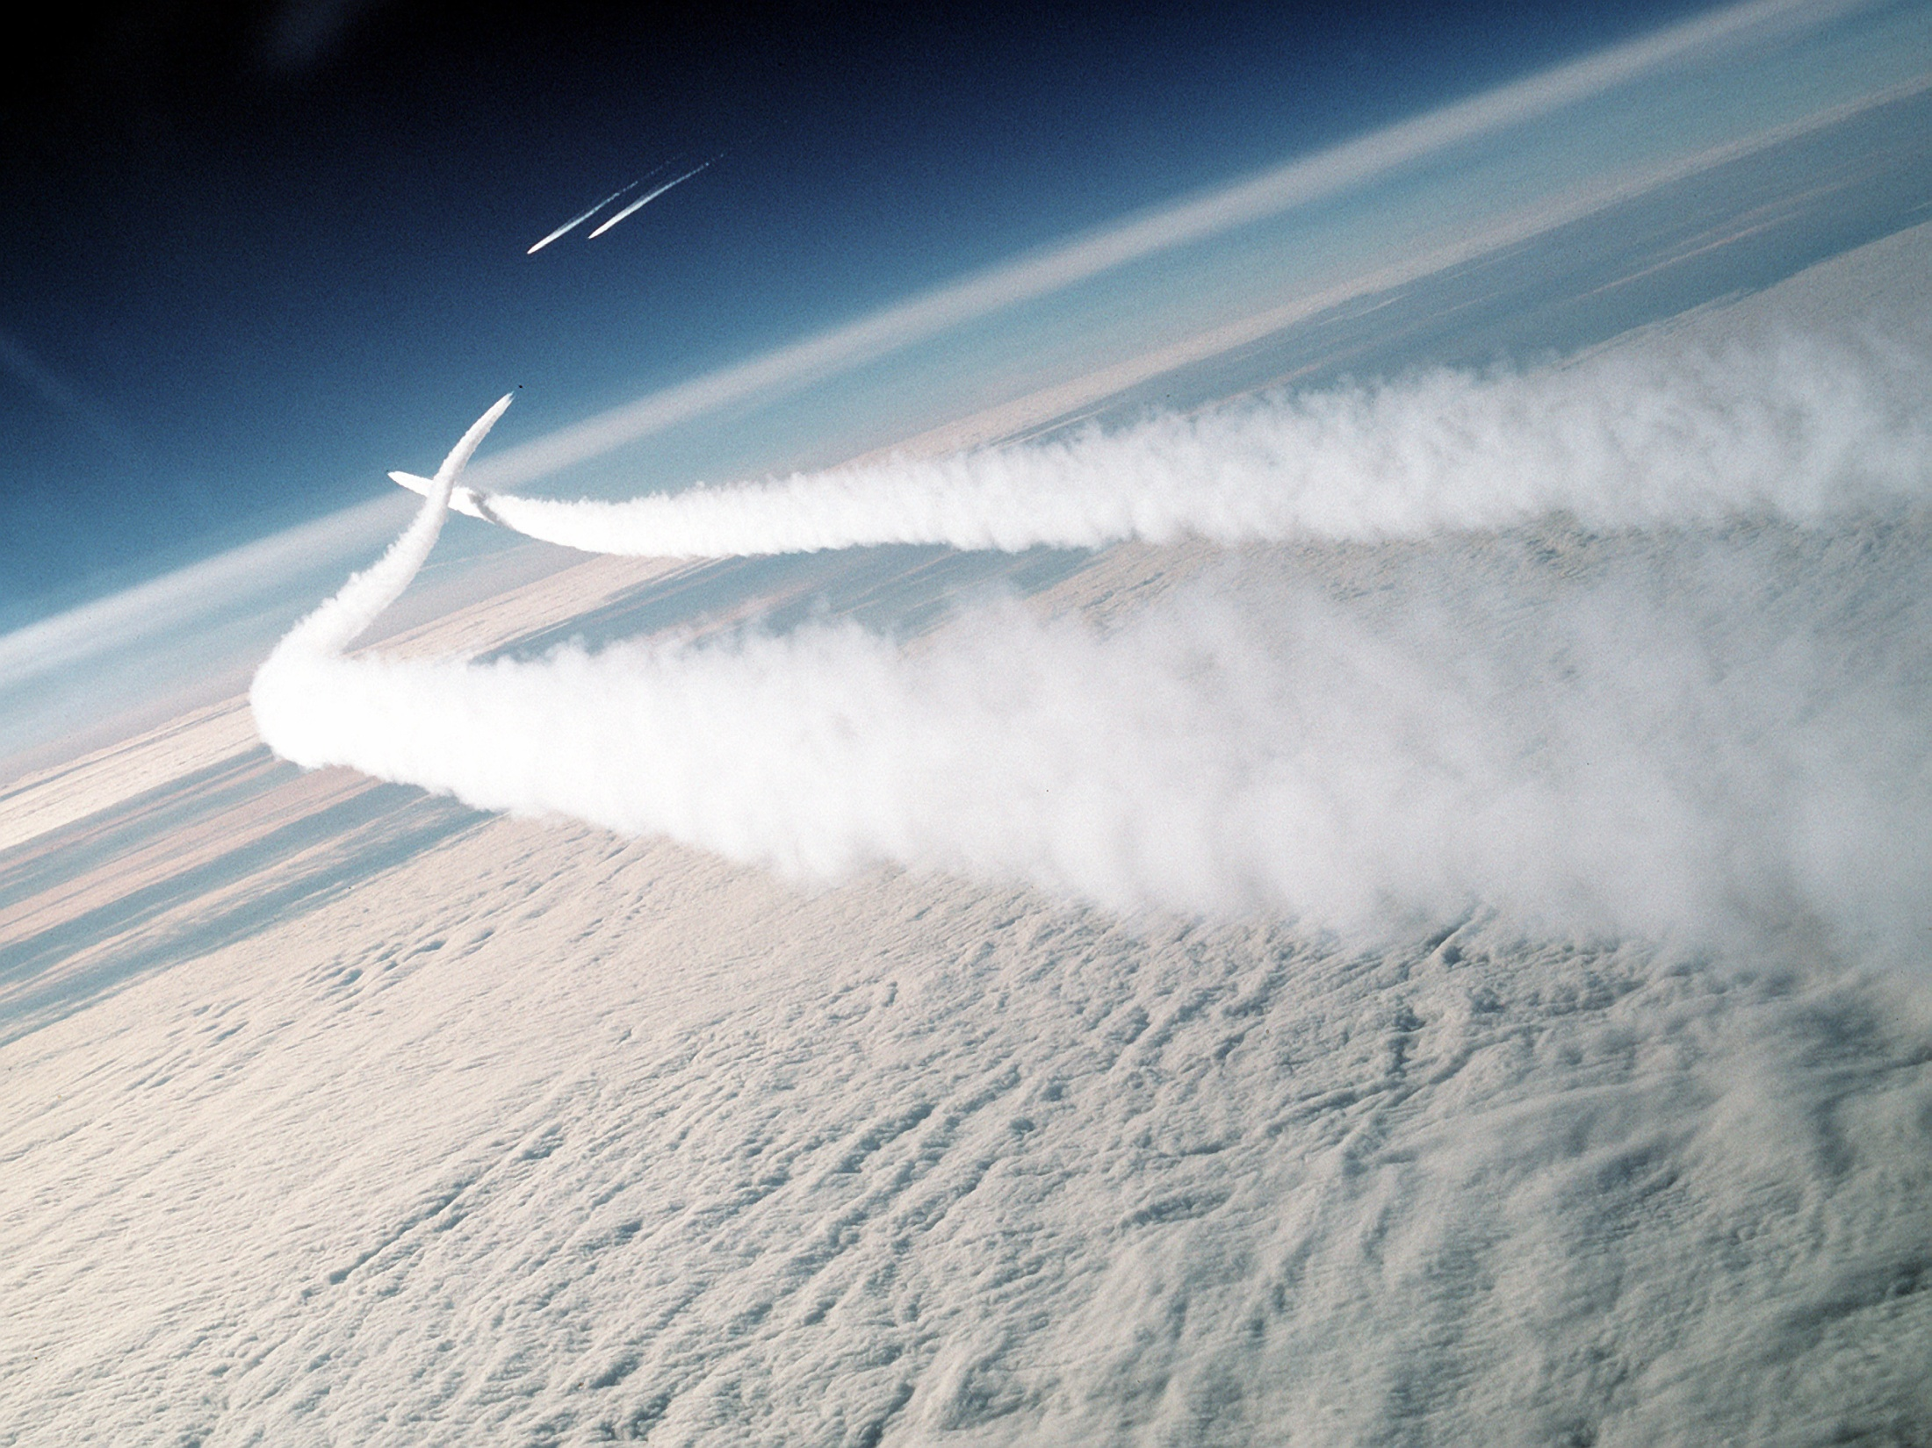
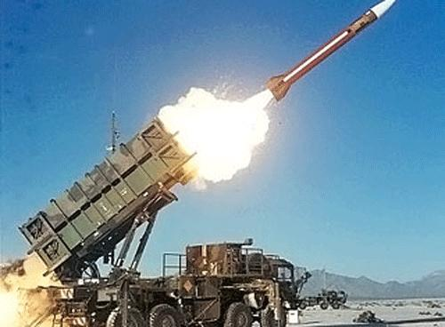
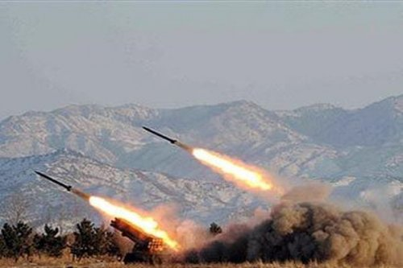
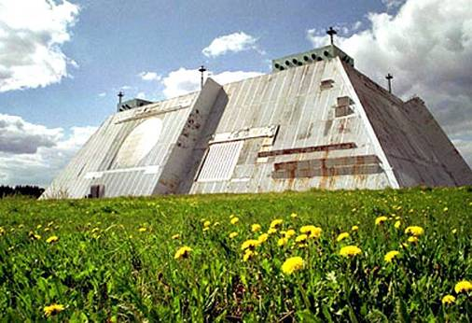
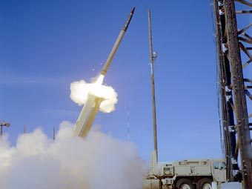

Slide 24

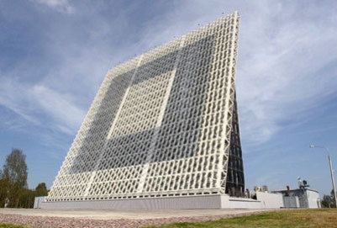
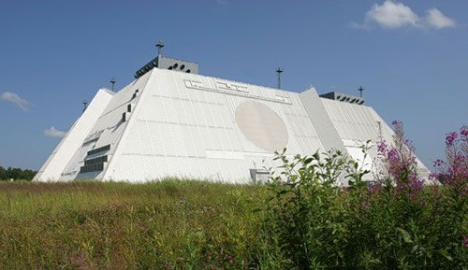
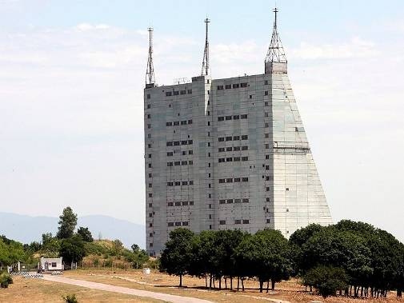
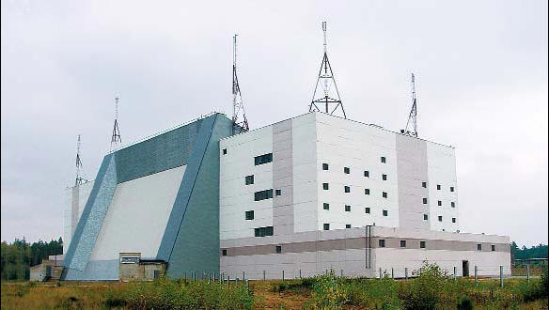

Slide 25
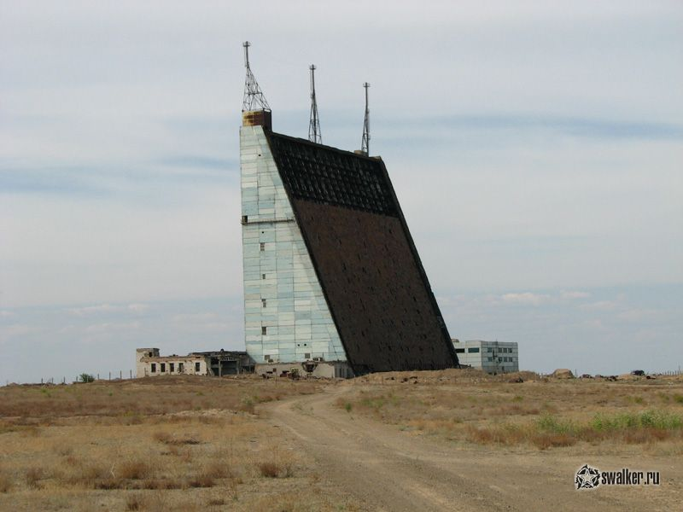

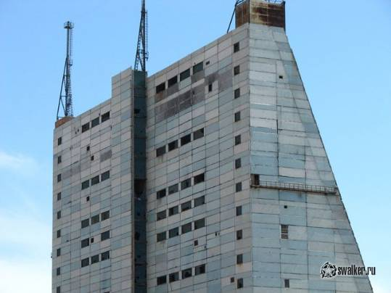
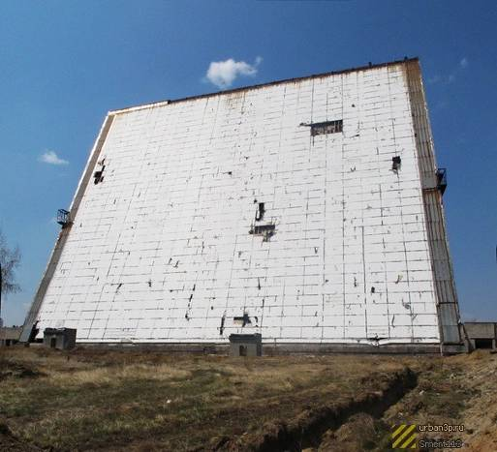

Slide 26
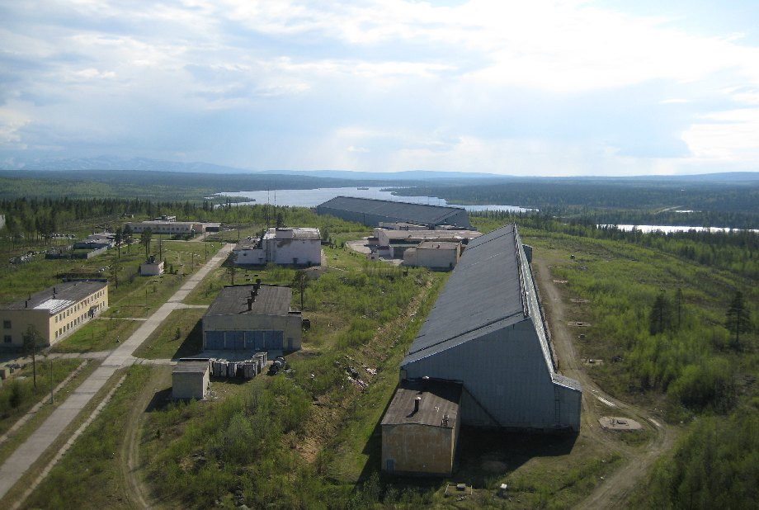
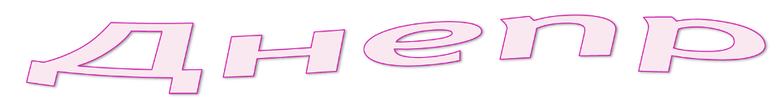
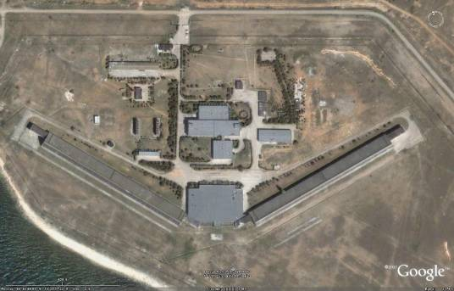
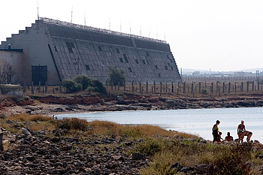

Slide 27

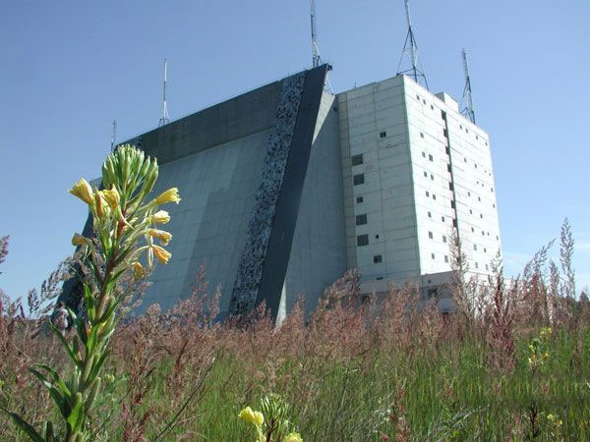
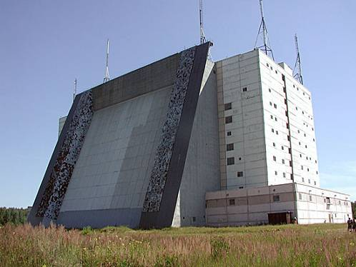
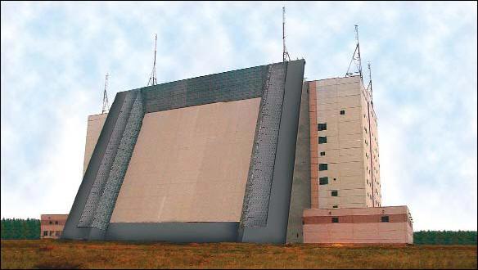
Волга

Slide 28

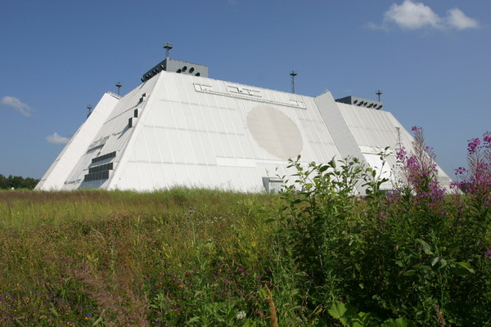
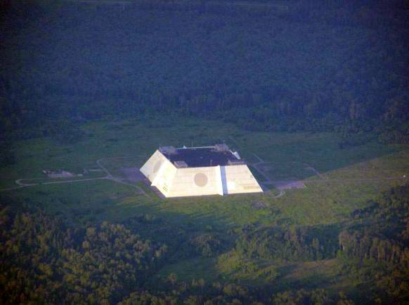
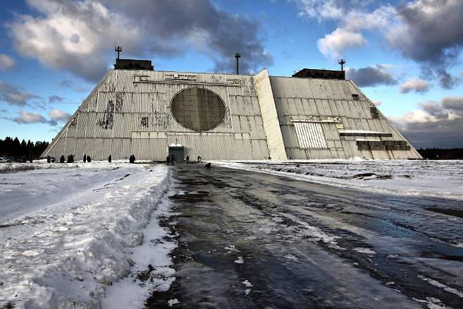

Slide 29
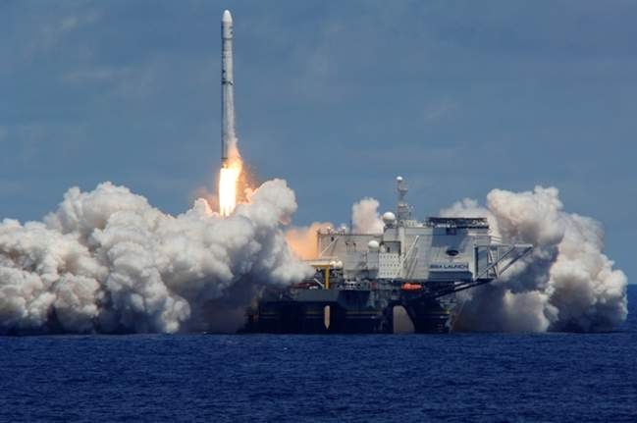


Войска воздушно-космической обороны

Slide 30


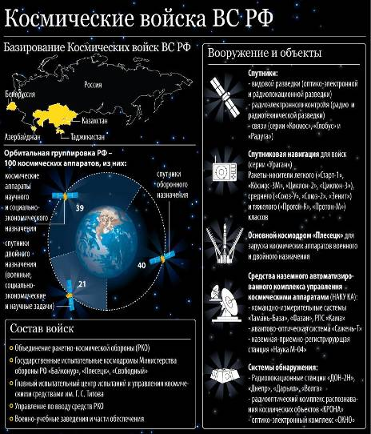


Slide 31

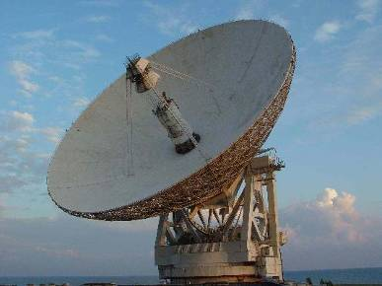
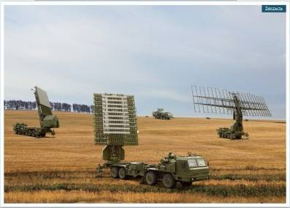
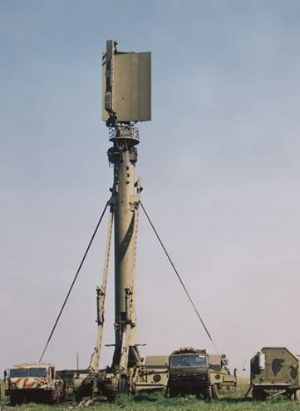



Slide 32





Slide 33




Slide 34




Slide 35



Slide 36




Военно-космическая академия имени А.Ф.Можайского - один из старейших военных вузов страны. Она ведет свою историю от первой Военно-инженерной школы, созданной указом Петра I
от 16 января 1712 г. Это было первое
в России военно-учебное заведение,
в котором осуществлялось
Политехническое обучение.
В 1800 году Военно-инженерная
школа была преобразована во Второй
кадетский корпус. По его подобию
формировались другие военно-учебные
заведения России.
В начале XIX века кадетский корпус превратился в крупнейший
в империи центр по подготовке офицерских артиллерийских и
инженерных кадров для русской армии, которая вступила
в длительный период войн с наполеоновской Францией.
Уровень подготовки офицеров в корпусе позволял им
успешно выполнять самые сложные боевые задачи.

Slide 37




По официальным данным, из всех офицеров гвардейской, полевой и конной артиллерии, принимавших участие в боевых действиях против французов, около 70% были выпускниками Второго кадетского корпуса, в том числе Главнокомандующий русской армией генерал-фельдмаршал светлейший князь М.И. Голенищев-Кутузов; генералы К.Ф. Левенштерн, В.Г. Костенецкий, Л.М. Яшвиль, которые в разное время командовали артиллерией всей русской армии и другие.

Slide 38

19 марта 1955 г. приказом министра обороны СССР Военно-космической академии присвоено имя Александра Федоровича Можайского.
В 1960 году академия начала подготовку офицеров-специалистов по эксплуатации ракетно-космической техники.

Slide 39


Slide 40






В связи с образованием нового рода
войск – Космических войск,
Постановлением Правительства
РФ № 464 от 26.06.2002 года,
на базе филиала ВА РВСН
сформирован Московский
военный институт радиоэлектроники.
Глубокая фундаментальная и профессиональная
подготовка выпускников института
обеспечивается высоким научно-педагогическим
потенциалом профессорско-преподавательского
состава и современной учебно-материальной
базой. Обучение ведется с применением
современных технологий.

Slide 41



В институте созданы все условия, необходимые для проведения учебно-воспитательного процесса. Большое внимание уделяется физической подготовке и спорту.

Slide 42


Военно-космический Петра Великого кадетский корпус
Военно-космический Петра Великого кадетский корпус создан распоряжением Президента РФ и приказом МО РФ и торжественно открыт в день 35-летия первого полёта человека в космос 12 апреля 1996 года.

Slide 43




Военно-космический кадетский корпус – это федеральное государственное общеобразовательное учреждение с дополнительными образовательными программами, предусматривающих профессиональную ориентацию обучаемых по профилю Космических войск Министерства обороны Российской Федерации в целях подготовки несовершеннолетних граждан мужского пола к поступлению в военные образовательные учреждения высшего профессионального образования Минобороны Российской Федерации.

Slide 44



Slide 45










Slide 46




Slide 47

Первый
искусственный
спутник
Земли
Выполнил презентацию
учащийся 8 «А» класса
ГБОУ ЦО № 1467 г.Москвы
Маслов Денис

Slide 48



Устройство первого спутника

Slide 49



Подготовка к запуску спутника

Slide 50

Запуск ракеты-носителя

Slide 51



Запуск спутника

Slide 52



Память о первом спутнике Земли

Slide 53

Циолковский Константин Эдуардович
1857-1935

Slide 54




17 сентября 1857 года в семье польского дворянина из рода Циолковских родился мальчик, названный Константином.
Герб рода
Циолковских

Slide 55


1860 г. – переезд в Рязань
1866г. - после болезни Константин потерял слух.
1868г. – переезд в Вятку

Slide 56



1869г. – поступает в гимназию
1871г.– изобретает астролябию,
домашний токарный станок,
cамодвижущиеся коляски и
локомотивы
1873г. – едет в Москву, где за год изучил математику и физику, за второй год – высшую математику

Slide 57

1876г. – возвращение в Вятку
1878 г – переезд в Рязань
1879 г .- сдал экстерном экзамены
на звание учителя уездных училищ
1879 г.- построил первую в мире
центробежную машину

Slide 58



Жизнь в Боровске(1880-1892)
1880 г.— получил назначение на должность учителя в Боровск
1882 г.— за научные работы «Теория газов», «Механика подобно изменяющегося организма» и «Продолжительность лучеиспускания Солнца», избран членом Русского физико-химического общества.
1883г. — написана работа «Свободное пространство», предвосхищающая начало космонавтики.

Slide 59



1885г.- начал работу над рукописью «Теория аэростата».
1887г., апрель — доклад об аэростате в Политехническом музее в присутствии А.Г. Столетова и Н.Е. Жуковского.
1890г. — на заседании Воздухоплавательного отдела Русского физико-химического общества обсуждался проект металлического аэростата Циолковского
1891 — по рекомендации Н.Е. Жуковского в «Трудах отделения физических наук Общества любителей естествознания» опубликована статья «Давление жидкости на равномерно движущуюся плоскость» — первая печатная работа.

Slide 60


Slide 61






Жизнь в Калуге(1892-1935)
1892 – 1893- дом снесен
1893 – 1902
1904 - 1933 –
ныне дом-музей
1933-1935

Slide 62



Калужское уездное училище
(ныне жилой дом)
Преподавал арифметику и геометрию с 1892 - 1900 г.

Slide 63



Бывшее реальное училище
(ныне Калужский педуниверситет)
Преподавал математику в 1897 году

Slide 64



Калужское женское епархиальное училище
(ныне гимназия №9 г. Калуги им. К.Э.Циолковского)
Преподавал физику и математику
с 1899 по 1918 год

Slide 65




МОУ «Средняя школа №6 имени А.С.Пушкина»
Единая трудовая советская школа 2-ой ступени
Преподавал физику, математику,
химию и астрономию
с ноября 1918 по октябрь 1921

Slide 66



Награды ученого
1906г. – орден Святого
Станислава 3-й степени
1932г. – орден Трудового
Красного Знамени
1911г. – орден Святой
Анны 3-й степени

Slide 67

1893 — в журнале «Вокруг света» опубликована научно-фантастическая повесть «На Луне», описывающая космические полеты.

Slide 68



Slide 69








Всего Циолковским написано 181 произведение философского
характера, много научно-фантастичесикх произведений

Slide 70


В 1894 году ученый публикует в журнале «Наука и жизнь» свою работу «Аэроплан или птицеподобная (авиационная) летательная машина». Именно в этой работе были высказаны идеи моноплана, автопилота и применения гироскопов в авиации.

Slide 71




В 1897г. Циолковский строит аэродинамическую трубу ,
выводит «формулу ракеты»

Slide 72


1903 — в журнале «Научное обозрение» опубликован первый в мире классический труд в области космонавтики — статья «Исследование мировых пространств реактивными приборами»
1911-1912 — в журнале «Вестник воздухоплавания» опубликована вторая часть работы «Исследование мировых пространств реактивными приборами».
1914 — в Калуге отдельной брошюрой опубликовано дополнение к работе «Исследование мировых пространств реактивными приборами».

Slide 73




Slide 74

В 1918 году в дом Циолковских
нагрянули пятеро людей.
Обыскав дом, они забрали главу семьии привезли в Москву, где посадили в тюрьму на Лубянке.
Там его допрашивали
в течение нескольких недель

Slide 75



Калужский сельхозтехникум (бывшее здание совнархоза)
В 1921 – 1922 годах работал
в качестве техника – конструктора

Slide 76



1926 г.- для достижения первой космической скорости предложил применить двухступенчатую ракету
1929 г.- в работе "Космические ракетные поезда" дал стройную математическую теорию многоступенчатой ракеты,
1932 г.- Схема и расчет стратосферного самолета с двигателем, который мы сейчас относим к воздушно-реактивным, даны ученым в работе "Стратоплан полуреактивный"
1934-1935 гг. - в рукописи "Основы построения газовых машин, моторов и летательных аппаратов" предложил еще один способ достижения космических скоростей, получивший название "эскадры ракет»

Slide 77


С моделью дирижабля

Slide 78

Заявочные материалы на изобретение, 1929

Slide 79






Чертежи конструктора

Slide 80




1935г. — избран почетным членом технического совета Реактивного научно-исследовательского института в Москве.
Верстак и "прокатный стан" для гофрирования дирижаблей
Электрофорная машина для
извержения лабораторных молний

Slide 81





Вместе с семьей
20 августа 1880г. –
женитьба на дочери
священника Варваре
Соколовой.
За годы их совместной
жизни родили 7 детей:
4 сыновей и 3 дочерей,
пятеро из которых
умерли еще при его жизни.
Остались 2 дочери и 7 внучат.

Slide 82








Циолковский в памяти народа

Slide 83

Государственный музей истории космонавтики им. К.Э.Циолковского

Slide 84



Slide 85




